Slide 1
Módlmy się, dziękując Bogu za stworzony świat.
On ich pomocą i tarczą.
10 Dom Aarona pokłada ufność w Panu,
On ich pomocą i tarczą.
11 Bojący się Pana, pokładają ufność w Panu,
On ich pomocą i tarczą.
12 Pan o nas pamięta:
niech nam błogosławi;
niech błogosławi domowi Izraela,
niech błogosławi domowi Aarona;
13 niech błogosławi bojącym się Pana,
zarówno małym jak i wielkim!
14 Niech Pan was rozmnoży,
was i synów waszych!
15 Błogosławieni jesteście przez Pana,
co stworzył niebo i ziemię.
16 Niebo jest niebem Pana,
synom zaś ludzkim dał ziemię.
17 To nie umarli chwalą Pana,
nikt z tych, którzy zstępują do Szeolu,
18 lecz my błogosławimy Pana
odtąd i aż na wieki.
Psalm 115
1. Nie nam, Panie, nie nam,
lecz Twemu imieniu daj chwałę
za Twoją łaskawość i wierność!
2 Czemu mają mówić poganie:
"A gdzież jest ich Bóg?"
3 Nasz Bóg jest w niebie;
czyni wszystko, co zechce.
4 Ich bożki to srebro i złoto,
robota rąk ludzkich.
5 Mają usta, ale nie mówią;
oczy mają, ale nie widzą.
6 Mają uszy, ale nie słyszą;
nozdrza mają, ale nie czują zapachu.
7 Mają ręce, lecz nie dotykają;
nogi mają, ale nie chodzą;
gardłem swoim nie wydają głosu.
8 Do nich są podobni ci, którzy je robią,
i każdy, który im ufa.
9 Dom Izraela pokłada ufność w Panu,

Slide 2
Bóg stworzył ziemię
Klasa II LŚ
Dziś jest 20.09.2013
Do wakacji pozostało 280 dni.
Fot. Tła © Fotolia.com

Slide 3
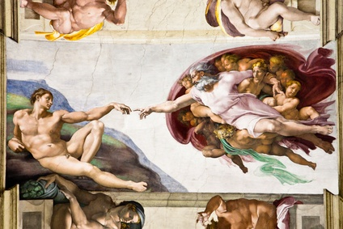
Co Biblia mówi o stworzeniu świata?
Fot. © creedline – Fotolia.com

Slide 4
Pismo św. zawiera dwa opisy stworzenia świata
Rdz 1,1-27
Na początku Bóg stworzył niebo i ziemię. 2. Ziemia zaś była bezładem i pustkowiem: 2. ciemność była nad powierzchnią bezmiaru wód, a Duch Boży unosił się nad wodami. 3. Wtedy Bóg rzekł: Niechaj się stanie światłość! I stała się światłość. 4. Bóg widząc, że światłość jest dobra, oddzielił ją od ciemności. 5. I nazwał Bóg światłość dniem, a ciemność nazwał nocą. I tak upłynął wieczór i poranek - dzień pierwszy. 6. A potem Bóg rzekł: Niechaj powstanie sklepienie w środku wód i niechaj ono oddzieli jedne wody od drugich! 7. Uczyniwszy to sklepienie, Bóg oddzielił wody pod sklepieniem od wód ponad sklepieniem; a gdy tak się stało, 8. Bóg nazwał to sklepienie niebem. I tak upłynął wieczór i poranek - dzień drugi. 9. A potem Bóg rzekł: Niechaj zbiorą się wody spod nieba w jedno miejsce i niech się ukaże powierzchnia sucha! A gdy tak się stało, 10. Bóg nazwał tę suchą powierzchnię ziemią, a zbiorowisko wód nazwał morzem. Bóg widząc, że były dobre, 11. rzekł: Niechaj ziemia wyda rośliny zielone: trawy dające nasiona, drzewa owocowe rodzące na ziemi według swego gatunku owoce, w których są nasiona. I stało się tak. 12. Ziemia wydała rośliny zielone: trawę dającą nasienie według swego gatunku i drzewa rodzące owoce, w których było nasienie według ich gatunków. A Bóg widział, że były dobre. 13. I tak upłynął wieczór i poranek - dzień trzeci. 14. A potem Bóg rzekł: Niechaj powstaną ciała niebieskie, świecące na sklepieniu nieba, aby oddzielały dzień od nocy, aby wyznaczały pory roku, dni i lata; 15. aby były ciałami jaśniejącymi na sklepieniu nieba i aby świeciły nad ziemią. I stało się tak. 16. Bóg uczynił dwa duże ciała jaśniejące: większe, aby rządziło dniem, i mniejsze, aby rządziło nocą, oraz gwiazdy.17. I umieścił je Bóg na sklepieniu nieba, aby świeciły nad ziemią; 18. aby rządziły dniem i nocą i oddzielały światłość od ciemności. A widział Bóg, że były dobre. 19. I tak upłynął wieczór i poranek - dzień czwarty. 20. Potem Bóg rzekł: Niechaj się zaroją wody od roju istot żywych, a ptactwo niechaj lata nad ziemią, pod sklepieniem nieba! 21. Tak stworzył Bóg wielkie potwory morskie i wszelkiego rodzaju pływające istoty żywe, którymi zaroiły się wody, oraz wszelkie ptactwo skrzydlate różnego rodzaju. Bóg widząc, że były dobre, 22. pobłogosławił je tymi słowami: Bądźcie płodne i mnóżcie się, abyście zapełniały wody morskie, a ptactwo niechaj się rozmnaża na ziemi. 23. I tak upłynął wieczór i poranek - dzień piąty. 24. Potem Bóg rzekł: Niechaj ziemia wyda istoty żywe różnego rodzaju: bydło, zwierzęta pełzające i dzikie zwierzęta według ich rodzajów! I stało się tak.25. Bóg uczynił różne rodzaje dzikich zwierząt, bydła i wszelkich zwierząt pełzających po ziemi. I widział Bóg, że były dobre. 26. A wreszcie rzekł Bóg: Uczyńmy człowieka a Nasz obraz, podobnego Nam. Niech panuje nad rybami morskimi, nad ptactwem powietrznym, nad bydłem, nad ziemią i nad wszystkimi zwierzętami pełzającymi po ziemi! 27. Stworzył więc Bóg człowieka na swój obraz, na obraz Boży go stworzył: stworzył mężczyznę i niewiastę. 28. Po czym Bóg im błogosławił, mówiąc do nich: Bądźcie płodni i rozmnażajcie się, abyście zaludnili ziemię i uczynili ją sobie poddaną; abyście panowali nad rybami morskimi, nad ptactwem powietrznym i nad wszystkimi zwierzętami pełzającymi po ziemi.29. I rzekł Bóg: Oto wam daję wszelką roślinę przynoszącą ziarno po całej ziemi i wszelkie drzewo, którego owoc ma w sobie nasienie: dla was będą one pokarmem. 30. A dla wszelkiego zwierzęcia polnego i dla wszelkiego ptactwa w powietrzu, i dla wszystkiego, co się porusza po ziemi i ma w sobie pierwiastek życia, będzie pokarmem wszelka trawa zielona. I stało się tak. 31. A Bóg widział, że wszystko, co uczynił, było bardzo dobre. I tak upłynął wieczór i poranek - dzień szósty.
Rdz 2,1-3
1. W ten sposób zostały ukończone niebo i ziemia oraz wszystkie jej zastępy [stworzeń]. 2. A gdy Bóg ukończył w dniu szóstym swe dzieło, nad którym pracował, odpoczął dnia siódmego po całym swym trudzie, jaki podjął. 3. Wtedy Bóg pobłogosławił ów siódmy dzień i uczynił go świętym; w tym bowiem dniu odpoczął po całej swej pracy, którą wykonał stwarzając.
Rdz 2,4-25
4. Oto są dzieje początków po stworzeniu nieba i ziemi. Gdy Pan Bóg uczynił ziemię i niebo, 5. nie było jeszcze żadnego krzewu polnego na ziemi ani żadna trawa polna jeszcze nie wzeszła - bo Pan Bóg nie zsyłał deszczu na ziemię i nie było człowieka, który by uprawiał ziemię 6. i rów kopał w ziemi, aby w ten sposób nawadniać całą powierzchnię gleby - 7. wtedy to Pan Bóg ulepił człowieka z prochu ziemi i tchnął w jego nozdrza tchnienie życia, wskutek czego stał się człowiek istotą żywą. 8. A zasadziwszy ogród w Eden na wschodzie, Pan Bóg umieścił tam człowieka, którego ulepił. 9. Na rozkaz Pana Boga wyrosły z gleby wszelkie drzewa miłe z wyglądu i smaczny owoc rodzące oraz drzewo życia w środku tego ogrodu i drzewo poznania dobra i zła. 10. Z Edenu zaś wypływała rzeka, aby nawadniać ów ogród, i stamtąd się rozdzielała, dając początek czterem rzekom. 11. Nazwa pierwszej - Piszon; jest to ta, która okrąża cały kraj Chawila, gdzie się znajduje złoto. 12. A złoto owej krainy jest znakomite; tam jest także wonna żywica i kamień czerwony. 13. Nazwa drugiej rzeki - Gichon; okrąża ona cały kraj – Kusz. 14. Nazwa rzeki trzeciej - Chiddekel; płynie ona na wschód od Aszszuru. Rzeka czwarta - to Perat. 15. Pan Bóg wziął zatem człowieka i umieścił go w ogrodzie Eden, aby uprawiał go i doglądał. 16. A przy tym Pan Bóg dał człowiekowi taki rozkaz: Z wszelkiego drzewa tego ogrodu możesz spożywać według upodobania; 17. ale z drzewa poznania dobra i zła nie wolno ci jeść, bo gdy z niego spożyjesz, niechybnie umrzesz. 18. Potem Pan Bóg rzekł: Nie jest dobrze, żeby mężczyzna był sam; uczynię mu zatem odpowiednią dla niego pomoc. 19. Ulepiwszy z gleby wszelkie zwierzęta lądowe i wszelkie ptaki powietrzne, Pan Bóg przyprowadził je do mężczyzny, aby przekonać się, jaką on da im nazwę. Każde jednak zwierzę, które określił mężczyzna, otrzymało nazwę istota żywa. 20. I tak mężczyzna dał nazwy wszelkiemu bydłu, ptakom powietrznym i wszelkiemu zwierzęciu polnemu, ale nie znalazła się pomoc odpowiednia dla mężczyzny. 21. Wtedy to Pan sprawił, że mężczyzna pogrążył się w głębokim śnie, i gdy spał, wyjął jedno z jego żeber, a miejsce to zapełnił ciałem. 22. Po czym Pan Bóg z żebra, które wyjął z mężczyzny, zbudował niewiastę. A gdy ją przyprowadził do mężczyzny, 23. mężczyzna powiedział: Ta dopiero jest kością z moich kości i ciałem z mego ciała! Ta będzie się zwała niewiastą, bo ta z mężczyzny została wzięta. 24. Dlatego to mężczyzna opuszcza ojca swego i matkę swoją i łączy się ze swą żoną tak ściśle, że stają się jednym ciałem. 25. Chociaż mężczyzna i jego żona byli nadzy, nie odczuwali wobec siebie wstydu.

Slide 5
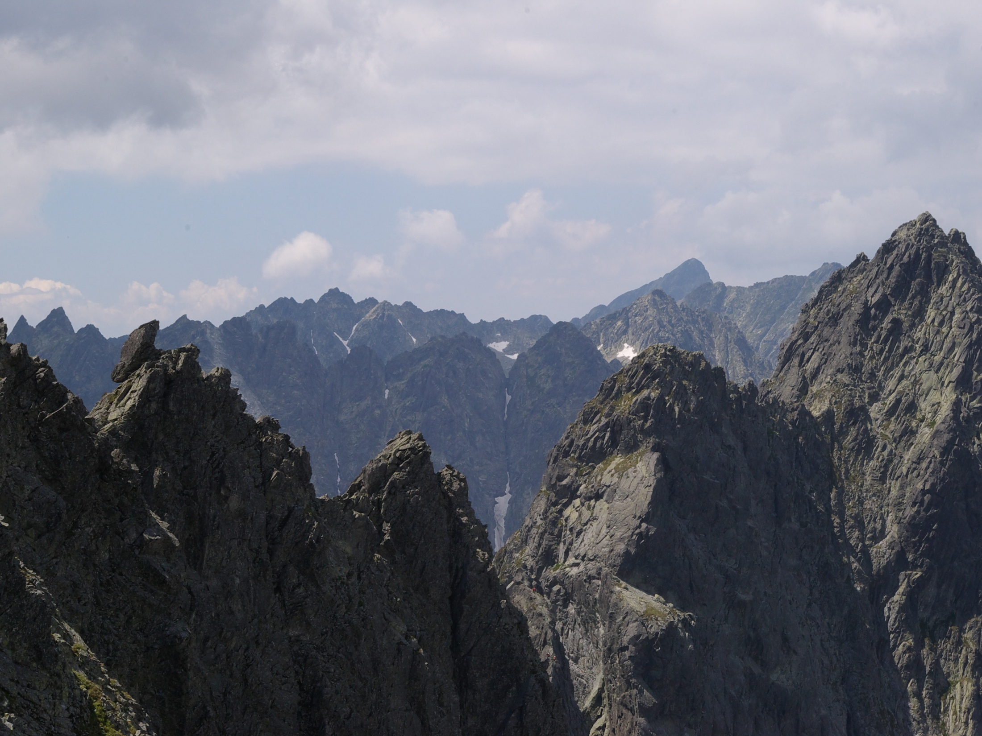
Spróbujmy porównać opisy
Pierwszy opis:
Kolejność stwarzania:
…………………………………….
…………………………………….
…………………………………….
II. Sposób stwarzania:
……………………………………..
III. Zakończenie dzieła:
………………………………………
Drugi opis:
Kolejność stwarzania:
…………………………………….
…………………………………….
…………………………………….
II. Sposób stwarzania:
……………………………………..
III. Zakończenie dzieła:
………………………………………

Slide 6
Różnice w opisach
Pierwszy opis:
Kolejność stwarzania:
7 dni
Dzień 1: Światło – Dzień 4: słońce, księżyc gwiazdy
Dzień 2: Firmament – Dzień 5: ryby i ptaki
Dzień 3 : ląd, morze i rośliny – Dzień 6: zwierzęta lądowe, człowiek
II. Sposób stwarzania:
……………………………………..
III. Zakończenie dzieła:
………………………………………
Drugi opis:
Kolejność stwarzania:
Brak podziału na dni
Niebo i ziemia
Człowiek (mężczyzna)
Drzewa
Zwierzęta lądowe i ptaki
Człowiek (kobieta)
II. Sposób stwarzania:
……………………………………..
III. Zakończenie dzieła:
………………………………………

Slide 7
Różnice w opisach
Pierwszy opis:
Kolejność stwarzania:
7 dni
Dzień 1: Światło – Dzień 4: słońce, księżyc gwiazdy
Dzień 2: Firmament – Dzień 5: ryby i ptaki
Dzień 3 : ląd, morze i rośliny – Dzień 6: zwierzęta lądowe, człowiek
II. Sposób stwarzania:
„Bóg rzekł…”
III. Zakończenie dzieła:
………………………………………
Drugi opis:
Kolejność stwarzania:
Brak podziału na dni
Niebo i ziemia
Człowiek (mężczyzna)
Drzewa
Zwierzęta lądowe i ptaki
Człowiek (kobieta)
II. Sposób stwarzania:
„Bóg ulepił…”
III. Zakończenie dzieła:
………………………………………

Slide 8
Różnice w opisach
Pierwszy opis:
Kolejność stwarzania:
7 dni
Dzień 1: Światło – Dzień 4: słońce, księżyc gwiazdy
Dzień 2: Firmament – Dzień 5: ryby i ptaki
Dzień 3 : ląd, morze i rośliny – Dzień 6: zwierzęta lądowe, człowiek
II. Sposób stwarzania:
„Bóg rzekł…”
III. Zakończenie dzieła:
Odpoczynek w dniu siódmym
Drugi opis:
Kolejność stwarzania:
Brak podziału na dni
Niebo i ziemia
Człowiek (mężczyzna)
Drzewa
Zwierzęta lądowe i ptaki
Człowiek (kobieta)
II. Sposób stwarzania:
„Bóg ulepił…”
III. Zakończenie dzieła:
Ludzie nie odczuwali wstydu

Slide 9
Jak w takim razie rozumieć Biblijną naukę o stworzeniu świata?
KKK 282 Katecheza o stworzeniu ma pierwszorzędne znaczenie. Odnosi się do samych podstaw życia ludzkiego i chrześcijańskiego, ponieważ precyzuje odpowiedź wiary chrześcijańskiej na podstawowe pytania, jakie stawiali sobie ludzie wszystkich czasów: "Skąd pochodzimy?", "Dokąd idziemy?", "Jaki jest nasz początek?", "Jaki jest nasz cel?", "Skąd pochodzi i dokąd zmierza wszystko, co istnieje?" Dwa pytania: pytanie o początek i pytanie o cel, są nierozdzielne. Obydwa decydują o sensie i ukierunkowaniu naszego życia i naszego działania.
KKK 283 Zagadnienie początków świata i człowieka jest przedmiotem licznych poszukiwań naukowych, które wspaniale wzbogaciły naszą wiedzę o wieku i wymiarach wszechświata, o powstawaniu form żywych, o pojawieniu się człowieka. Odkrycia te skłaniają nas do coraz głębszego podziwu dla wielkości Stwórcy, do dziękczynienia za wszystkie Jego dzieła oraz za rozum i mądrość, jakich udziela On uczonym i badaczom. Mogą oni powiedzieć za Salomonem: "On mi dał bezbłędną znajomość rzeczy: poznać budowę świata i siły żywiołów... pouczyła mnie bowiem Mądrość – sprawczyni wszystkiego" (Mdr 7, 17-21).
KKK 284 Na wielkie zainteresowanie tymi poszukiwaniami szczególnie silny wpływ wywierają zagadnienia dotyczące innego porządku, który przekracza zakres nauk przyrodniczych. Ważne jest nie tyle poznanie, kiedy i w jaki sposób wyłonił się kosmos, kiedy pojawił się w nim człowiek, co raczej odkrycie, jaki jest sens tego początku: czy rządzi nim przypadek, ślepe przeznaczenie, anonimowa konieczność czy też transcendentny, rozumny i dobry Byt, nazywany Bogiem. A jeżeli świat wywodzi się z mądrości i dobroci Bożej, to dlaczego istnieje zło? Skąd pochodzi? Kto jest za nie odpowiedzialny? Czy można się od niego wyzwolić?

Slide 10
O czym więc uczy nas
Biblia
Nauki szczegółowe
Jak idzie się do nieba
Jak „idzie” (funkcjonuje) niebo (świat)

Slide 11
Wnioski z opisów biblijnych
Pierwszego
Drugiego
Bóg stwarza świat z niczego
Stwarza przez swoje słowo
Stwarzając kieruje się określoną logiką
Bóg jest wszechmocny
Stworzony świat jest dobry, a człowiek „bardzo dobry”
W świecie panuje harmonia i porządek
Bóg poddaje człowiekowi świat i błogosławi aby zaludnić ziemię
Dzień siódmy jest dla odpoczynku
Bóg stwarza świat z niczego
Bóg „lepi człowieka”. Kształtuje zupełnie swobodnie, jak garncarz obrabia glinę
„tchnienie życia” – człowiek stworzony jest inaczej niż reszta
Człowiek od początku wezwany jest do pracy
Człowiek jest istotą społeczną
Kobieta jest „z mężczyzny wzięta” – są sobie równi w godności

Slide 12
Po dzisiejszej katechezie
Wiem
Ile opisów stworzenia świata zawiera Pismo św.?
Co różni biblijne opisy stworzenia świata?
O czym należy pamiętać interpretując te opisy?
Jakie wnioski teologiczne wynikają z tych opisów?
Potrafię wytłumaczyć, dlaczego w Biblii nie znajdują się współczesne teorie dotyczące początku świata, a naukowcy nie zajmują się analizą biblijnych opisów stworzenia świata.

Slide 13
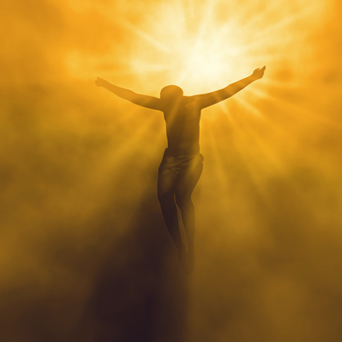
Modlitwa końcowa
1 Alleluja.
Chwalcie Boga w Jego świątyni,
chwalcie Go na wyniosłym Jego nieboskłonie!
2 Chwalcie Go za potężne Jego czyny,
chwalcie Go za wielką Jego potęgę!
3 Chwalcie Go dźwiękiem rogu,
chwalcie Go na harfie i cytrze!
4 Chwalcie Go bębnem i tańcem,
chwalcie Go na strunach i flecie!
5 Chwalcie Go na cymbałach dźwięcznych,
chwalcie Go na cymbałach brzęczących:
6 Wszystko, co żyje, niech chwali Pana!
Alleluja.

